Slide 1
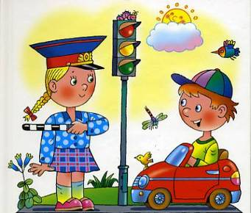
Система работы
по изучению правил дорожного движения
с воспитанниками 2 младшей группы.

Slide 2
Задачи:
- Обеспечение сотрудничества педагогов и родителей в воспитании у детей безопасного поведения дома, в детском саду, на улице.
- Формирование у детей знаний о безопасном поведении во дворе и на улице, в общественном транспорте
- Формирование ценностей здорового образа жизни.

Slide 3
приемы и методы работы:
Анкетирование родителей
Родительские собрания
Беседы с детьми
Подвижные, дидактические игры
Проведение праздников, досугов
Индивидуальная и групповая работа
Совместная с родителями деятельность
Театрализованная деятельность
Сюжетно-ролевые игры

Slide 4
формы и методы работы с детьми:
Беседы
Обсуждение ситуаций
Наблюдения
Экскурсии
Заучивание стихов
Чтение художественных текстов
Просмотр видеофильмов
Настольные игры
Дидактические игры
Подвижные игры
Сюжетно-ролевые игры.

Slide 5
формы работы с родителями:
Беседы
Индивидуальные и групповые консультации , родительские собрания
Разыгрывание ситуаций
Привлечение к изготовлению игр и атрибутов для игр
Оформление папок-передвижек

Slide 6
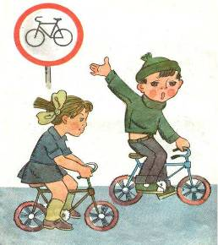
Результаты мониторинга:

